Slide 1

Instituto Sinaloense para la Educación de los Adultos (ISEA)
1
El Instituto Sinaloense para la Educación de los Adultos (ISEA), brinda de forma gratuita los servicios educativos a la población, a través de Unidades Operativas establecidas en todo el Estado y mediante el desarrollo de las actividades de incorporación, inscripción, atención, acreditación y certificación, las cuales se detallan a continuación: Incorporación: Se sigue un proceso que consiste en la localización física, entrevista, convencimiento y llenado del formato Registro del Beneficiario o de la Beneficiaria, establecido en el Anexo 1 de las Reglas de Operación, de las niñas, niños y adolescentes de 10 a 14 años que no tengan concluida la primaria y que, por su condición de extra edad, geográfica, migratoria o que, al estar en una condición de vulnerabilidad de carácter socioeconómico, físico, de identidad cultural, origen étnico o nacional (no son atendidos en el sistema regular) y personas de 15 años o más en condición de rezago educativo que aceptaron recibir los servicios del INEA. Inscripción: Este proceso consiste en el cotejo y recepción de documentos, la verificación de requisitos, revisión del formato Registro del Beneficiario o de la Beneficiaria y se da de alta a la/el beneficiaria/o, el cual presenta su examen diagnóstico. La inscripción es continua, puede realizarse en cualquier momento del año a solicitud del interesado. Atención educativa: Mediante este proceso se dota de material didáctico a las/los beneficiarias/os y se les brindan asesorías en las modalidades grupales (participación en círculo de estudio), atención individualizada o como educando/a que realiza su proceso educativo por cuenta propia, en alguna vertiente del Modelo Educación para la Vida y el Trabajo (MEVyT) y se verifica la calidad del mismo. Acreditación: Al concluir los módulos establecidos en el esquema curricular correspondiente y de acuerdo a las necesidades o requerimientos del/la beneficiario/a se designa fecha, sede de aplicación y aplicador/a de examen. Se realiza el examen final en línea o impreso, se revisa y califica, por último. Se actualiza el historial académico de los educandos, a efecto de dar cumplimiento a los requisitos establecidos en las disposiciones correspondientes para el reconocimiento oficial de la aprobación de un módulo o nivel educativo, en los términos de los Lineamientos de Control Escolar relativos a la inscripción, reincorporación, acreditación y certificación de alfabetización, primaria y secundaria del Instituto Nacional para la Educación de los Adultos (INEA). Certificación: Al acreditar el nivel intermedio o el avanzado se revisa que el expediente del educando/a se encuentre completo y digitalizado, de no ser así se solicita la documentación faltante. Una vez que el/la beneficiario/a concluya nivel se cuenta con 30 días naturales para la emisión del Certificado correspondiente. Mediante este proceso se otorga reconocimiento oficial a la acreditación y conclusión de los estudios realizados por los/as educandos/as en algún nivel educativo, conforme al Plan y Programas de Estudio de Educación para Adultos.
Descripción del Programa

Slide 2

Instituto Sinaloense para la Educación de los Adultos (ISEA)
2
¿Cuáles son los resultados del Programa y cómo los mide?
Durante el ejercicio fiscal 2020 se registró el 28.8% de personas de quince años y mayores que se encuentran en rezago educativo por no tener concluido al menos un nivel educativo, por lo cual se logró disminuir un 0.40 en comparación a lo registrado en el 2019 que fue de 29.2%. En cuanto al porcentaje de personas mayores de 15 años, que superan el rezago educativo en el estado de Sinaloa y son atendidos en el programa de Educación para adultos, en el ejercicio fiscal 2020 se logró un registro de 0.6% en el registro de superación, que en comparación con el año 2019 que el registro fue de 1.5%, se muestra una disminución del 0.9% para llegar a la meta anual presupuestada en 1.5%. En el programa se atiende a personas que busquen superar el rezago, inscribiéndose en uno de los planes educativos con los que se cuenta en ISEA, en cuanto al nivel educativo primaria se registro para el año 2020 el 0.9% del 2% de la meta anual. A lo largo del ejercicio fiscal 2020 se atendió a un total del 0.9% de personas que se integraron al programa de alfabetización con la finalidad de obtener los conocimientos para poder leer y escribir, y así obtener un mejor desarrollo personal. El número de personas que concluyen un nivel educativo dentro del programa educativo para adultos durante el año 2020 se logró una eficiencia terminal del 36.9%, alcanzando más de la mitad de la meta anual de 62.5%. En Sinaloa se cuenta con un nivel de personas que logran alfabetizarse dentro del programa de Educación para Adultos, por lo que con la finalidad de que sigan desarrollando sus habilidades y se integren al mercado laboral, se cuenta con el Modelo Educación para la vida y el trabajo, donde dichos adultos además de recibir un grado de nivel educativo, se les imparten talleres que los ayuda a desarrollar un oficio, por lo que durante el ejercicio fiscal 2020 se logró que el porcentaje del 100% de personas alfabetizadas se incorporaran al nivel educativo primaria.
Resultados

Slide 3

Instituto Sinaloense para la Educación de los Adultos (ISEA)
3
Análisis de la Cobertura
Dentro del programa Educación para Adultos se busca promover y realizar acciones para organizar e impartir la educación para niñas, niños y adolescentes de 10 a 14 años que no tengan concluida la primaria y que, por su condición de extra edad, geográfica, migratoria o que, al estar en una condición de vulnerabilidad de carácter socioeconómico, físico, de identidad cultural, origen étnico o nacional (no son atendidos en el sistema regular) y personas de 15 años o más en condición de rezago educativo, a través de la prestación de los servicios de alfabetización, educación primaria, educación secundaria, la formación para el trabajo, reconocimiento de saberes, así como lo que determinen las disposiciones jurídicas y los programas aplicables, apoyándose en la participación y la solidaridad social.
Cobertura |  | Indicador de Cobertura | Evolución de la Cobertura
Municipios 18
Hombres 8,441
Mujeres 9,526 Oferta Digital 169
Cuantificación de Poblaciones
Unidad de Medida PA
Valor del año
Población Potencial (PP) 661,085
Población Objetivo (PO) 5,803
Población Atendida (PA) 18,136
Población Atendida / 3.12% Población Objetivo
Durante el ejercicio fiscal 2020, se llevaron a cabo acciones para mejorar el nivel educativo de las personas de 15 años o mas, que se encuentran dentro del índice de rezago educativo en el estado de Sinaloa, por lo que se tuvieron avances significativos, que a pesar de la contingencia sanitaria que se presenta en el mundo, se creo una nueva modalidad para impartir los planes educativos con los que se cuentan en el ISEA, logrando una atención de 18,136 alumnos.
Cobertura

Slide 4

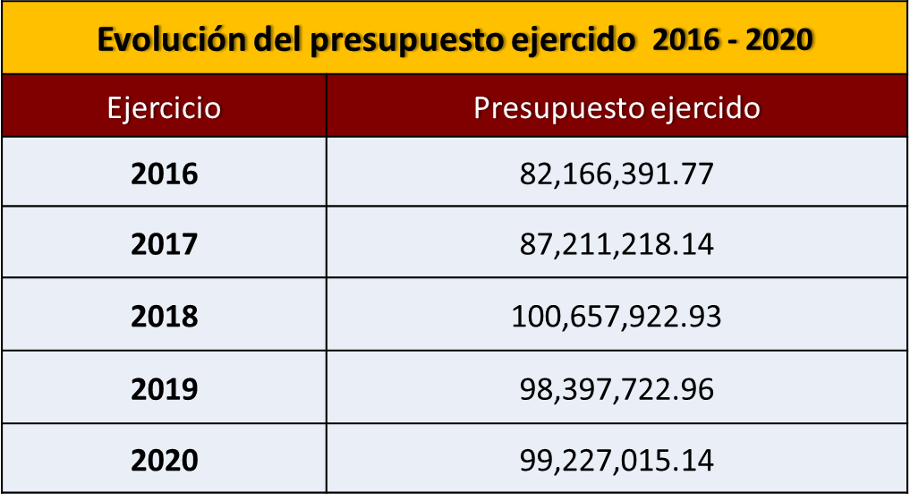
Instituto Sinaloense para la Educación de los Adultos (ISEA)
4
Análisis del Sector
En el país la educación básica (preescolar, primaria y secundaria) cada vez llega a más lugares, muchos jóvenes, por diversas razones, no asisten a la escuela, por lo que algunos de ellos no saben leer ni escribir, en México existe un total de 4,400,675 personas de 15 y mas años que no saben leer ni escribir. En cuanto a Sinaloa existe un registro del 3.5% de población de 15 años o más que no saben leer o escribir, por lo que se emplearon acciones para declarar al Estado de Sinaloa con bandera blanca, esto logrando mantener por debajo del 4% en el nivel de Analfabetismo de la población, gracias al correcto manejo de las plazas comunitarias que son atendidas por el ISEA y así lograr un avance en la disminución del Rezago Educativo teniendo un registro del 28.8% de la población de 15 años o más en esta situación.
Indicador Sectorial | Presupuesto del Ejercicio
Sector

Slide 5
Instituto Sinaloense para la Educación de los Adultos (ISEA)
5
Análisis de Servicios y Gestión
El porcentaje de personas que concluyen algún nivel educativo en plazas comunitarias, durante el primer trimestre del ejercicio fiscal 2020 se registro el 36.1%, durante el segundo y tercer trimestre no se tubo registro de avance, por lo que para el cuarto trimestre se alcanzo un porcentaje del 44.7%, obteniendo un porcentaje total del 38.2% de la meta anual del 44%. Con la finalidad de mantener una adecuada y excelente acreditación que avalen los conocimientos adquiridos por las personas, se aplican exámenes al finalizar los módulos, por ello se cuenta con registros de avance en exámenes acreditados que durante el primer trimestre del ejercicio fiscal 2020 se obtuvo el 81.4%, en el segundo y tercer trimestre no se registro un porcentaje de exámenes acreditados y en cuanto al cuarto trimestre se alcanzo el 96.7%, logrando con ello un porcentaje anual del 82.61% de la meta del 83.3% para el ejercicio. Al finalizar los módulos necesarios para su acreditación y habiendo acreditado los exámenes correspondientes, a los alumnos se les otorga un certificado que avala los conocimientos adquiridos durante el nivel educativo cursado emitido por el Instituto Sinaloense para la Educación de los Adultos (ISEA), por lo que durante el primer trimestre del ejercicio fiscal 2020, se obtuvo el 67%, en el segundo y tercer trimestre no se registro un porcentaje de módulos finalizados y para el cuarto trimestre se obtuvo el 98.4%, obteniendo así un porcentaje anual del 74.7% sobrepasando la meta de 70% presupuestada para dicho ejercicio fiscal. En cuanto a la entrega de módulos de aprendizaje se ha logrado entregar módulos de tipo físico y virtuales, dependiendo de la modalidad que el estudiante haya elegido cursar, por lo que en el ejercicio fiscal 2020 y en el primer trimestre del mismo se alcanzo un porcentaje de entrega del 0.9%, para el segundo trimestre se registro un 0.03%, en el tercer trimestre no se obtuvo registro alguno y en el cuarto trimestre se llego a un porcentaje de entrega del 0.04%, obteniendo así un porcentaje anual del 0.04% alcanzable de la meta anual del 1%. El ISEA cuenta con distintos esquemas curriculares, por lo que se presentan exámenes de forma On-Line y presenciales, el porcentaje de exámenes acreditados de manera On-Line durante el primer trimestre del 2020, fue del 21.5%, al finalizar el segundo y tercer trimestre no se obtuvo registro de acreditación, por lo que durante el cuarto trimestre se alcanzo el 100%, teniendo un porcentaje anual del 26.39% de la meta presupuestada del 21.6%.
Servicios y Gestión

Slide 6
Instituto Sinaloense para la Educación de los Adultos (ISEA)
6
Fortalezas | Debilidades
El fondo dispone de una estructura de coordinación claramente definida y consistente. Adecuada articulación de las acciones entre los diferentes actores, se ubicó a nivel general la consolidación y coordinación, siendo adecuada a nivel general para las acciones de operación del programa. Los datos relativos a los indicadores estratégicos y de gestión del programa, durante los cuatro trimestres del año, se registraron en tiempo y forma. El fondo y el programa presupuestario refleja que se considera la esencia del federalismo hacendario y sus componentes se ajustan a los criterios, situación que facilita la medición de su desempeño. | El programa no cuenta con una evaluación de impacto. Se registro la necesidad de recursos humanos, materiales y financieros en ISEA para cumplir con las atribuciones en la prestación de los servicios de educación para adultos. Resultados de los indicadores de desempeño del programa, registraron resultados variables en los niveles programados, de manera baja y alta.
Oportunidades | Amenazas
Mantener el reforzamiento y creación de plazas comunitarias mediante el desarrollo de actividades para la promoción y difusión de los servicios educativos. Mantener y ampliar la capacitación brindada a las figuras solidarias en brindar un mejor servicio educativo de calidad, así como reforzar las asesorías en módulos con mayor índice de reprobación, lo que permita incrementar la aprobación de los educandos. | Metas elevadas para abatir el rezago educativo en la entidad, debido a que las establece la autoridad educativa federal. Retraso en el avance de atención a educandos por suspensión temporal de labores debido a la contingencia sanitaria. Falta de evaluación del desempeño externa por restricciones presupuestarias.
Análisis FODA

Slide 7
Instituto Sinaloense para la Educación de los Adultos (ISEA)
7
Identificar las necesidades de recursos humanos, materiales y financieros del ISEA, para fortalecer su operación institucional en el cumplimiento de las atribuciones. Gestionar con la autoridad educativa federal, las metas de educación para los adultos, de manera que puedan ser logradas en el ejercicio fiscal. Implementar mecanismos que contribuyan a la reducción del analfabetismo en el estado.
Recomendaciones
8
El número total de alumnos integrados a los niveles educativos impartidos en ISEA en el ejercicio fiscal 2020, fue de 18,136 inscritos en la modalidad presencial o en línea. Durante el ejercicio fiscal 2021, se continuó con los Programas Asesoría en Red y Aprende en Casa III Educación para Adultos, como medida estratégica para que los educandos tuvieran la oportunidad de continuar su proceso educativo en la modalidad a distancia y lograran concluir de nivel educativo. Cumpliendo con las medidas Sanitarias del protocolo establecido por el sector salud, los días 25, 26, 27 y 28 de marzo del 2021 se llevó a cabo la primera “Jornada Nacional de Aplicación de Exámenes” del año, en la modalidad de impresos o en línea, para los educandos activos que tuvieran concluidos sus módulos de educación inicial, primaria y secundaria, en esta jornada participaron 2,133 educandos, quienes presentaron 4,805 exámenes y concluyeron de nivel educativo 638 jóvenes y adultos. Para no afectar los trámites de los educandos que concluyeron sus estudios y estos continuaran con su educación, se emitieron 239 certificados y se entregaron 85 vía correo electrónico.
Acciones del Programa
en el Ejercicio Fiscal actual

